Slide 1


Программный комплекс «МАПОМС»:
автоматизация информационного взаимодействия участников ОМС
Легкова Инна Николаевна
заместитель директора Территориального фонда обязательного медицинского страхования Ставропольского края

Slide 2

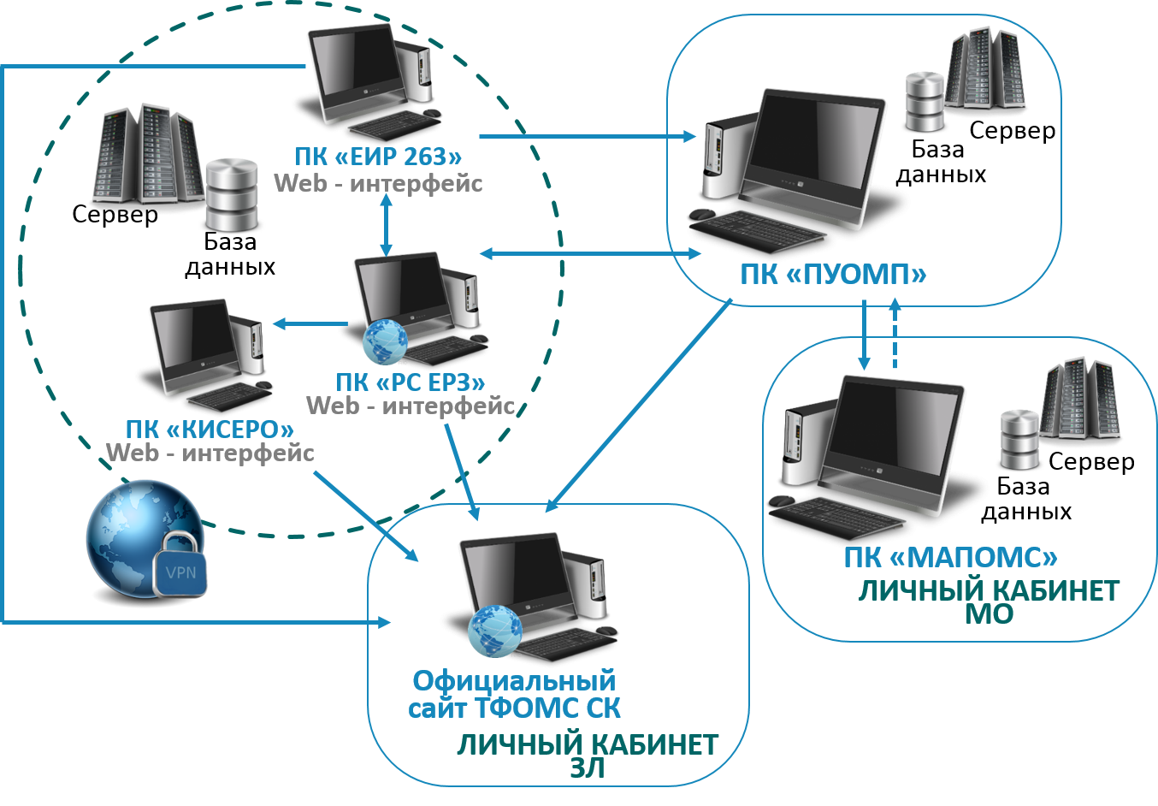

Схема взаимодействия
программных продуктов, используемых ТФОМС СК
1

Slide 3
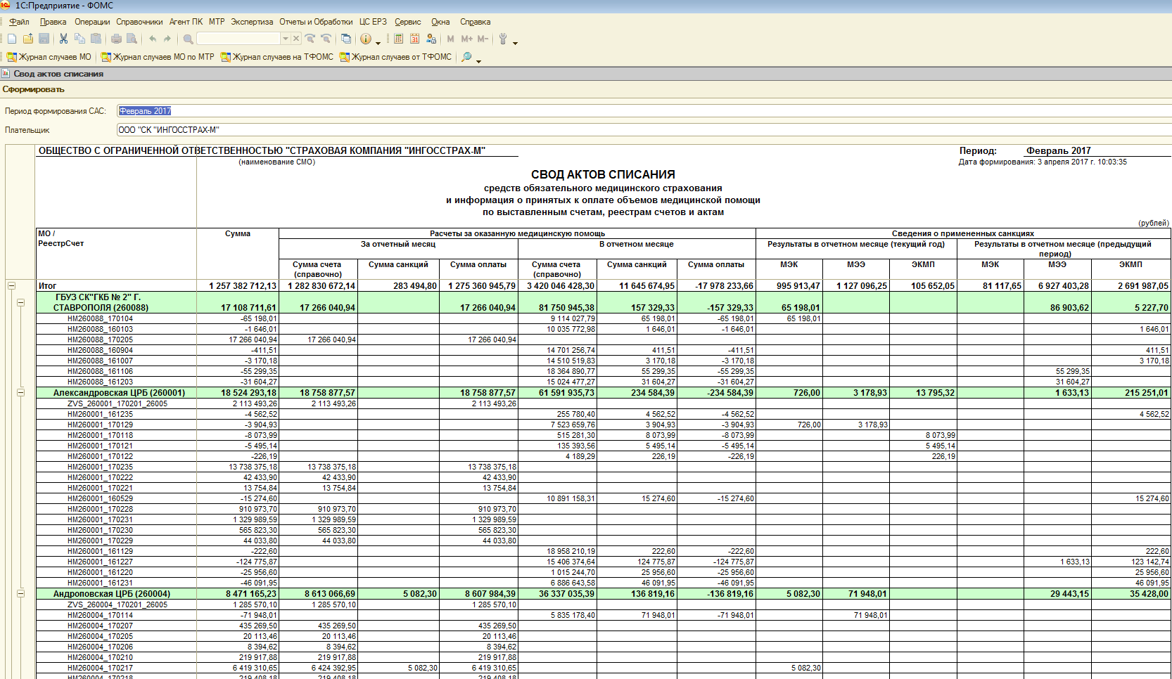
Свод актов списания средств ОМС за отчетный месяц
2

Slide 4
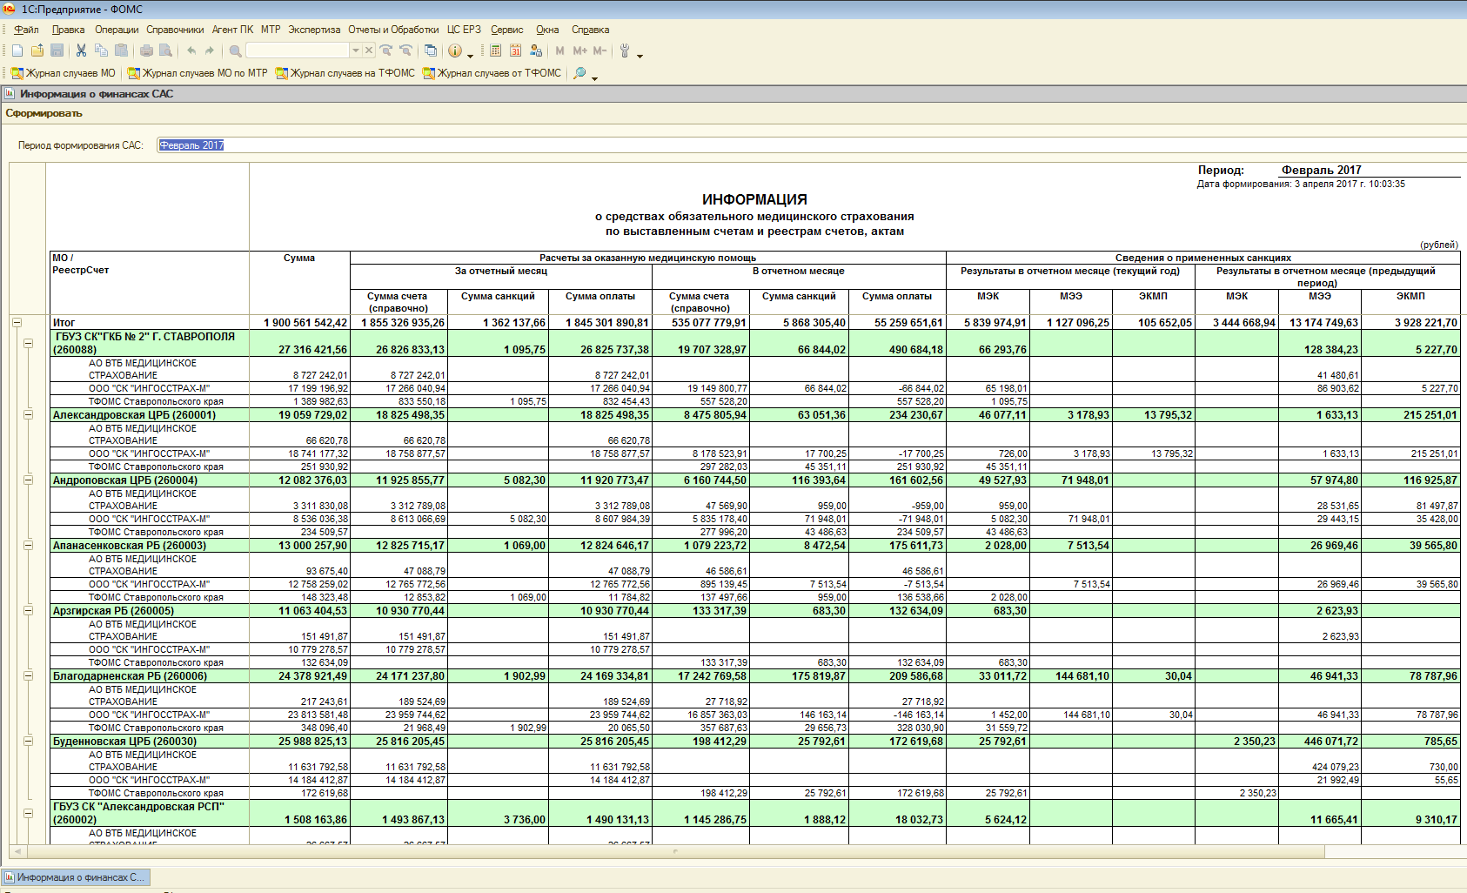
Информация (свод по краю)
о затраченных средствах ОМС за отчетный месяц
3

Slide 5
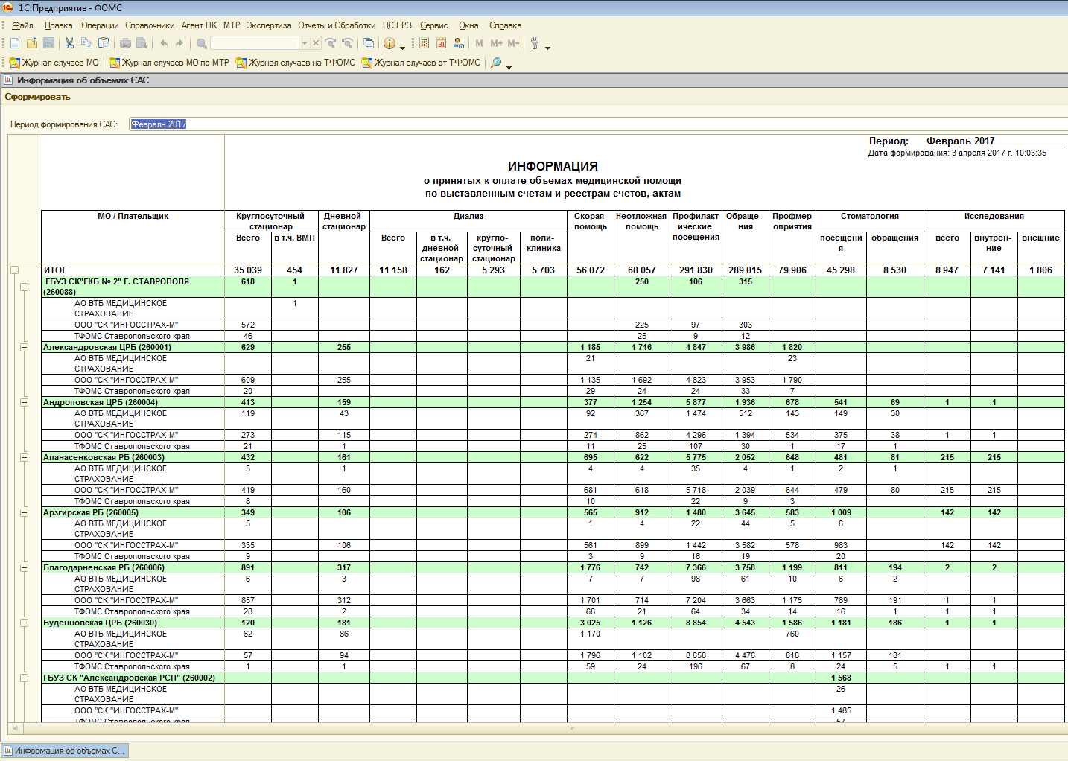
Информация (свод по краю)
о принятых к оплате объемах медицинской помощи
за отчетный месяц
4

